Slide 1

Conteo de semillas
J. Aramburú - J. Cardelino
Departamento de Ingeniería Biológica
Universidad de la República

Slide 2
Objetivos
Investigación
Determinar restricciones (nivel de complejidad de imagen, resolución, etc).
Prototipo
Detección de semillas
Conteo de las mismas
Corrección de errores

Slide 3
Plan de proyecto
Detección (pocas imágenes)
Detección de semillas
Conteo de las mismas
Corrección manual de errores (en poco tiempo)
Cambio de escala (muchas imágenes)
variabilidad
Software
Interfaz de usuario
Exportar archivos

Slide 4
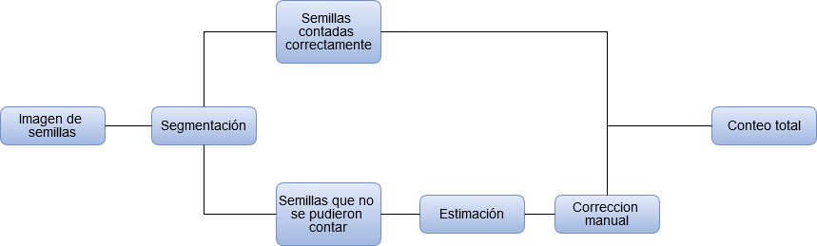
Etapas del sistema

Slide 5
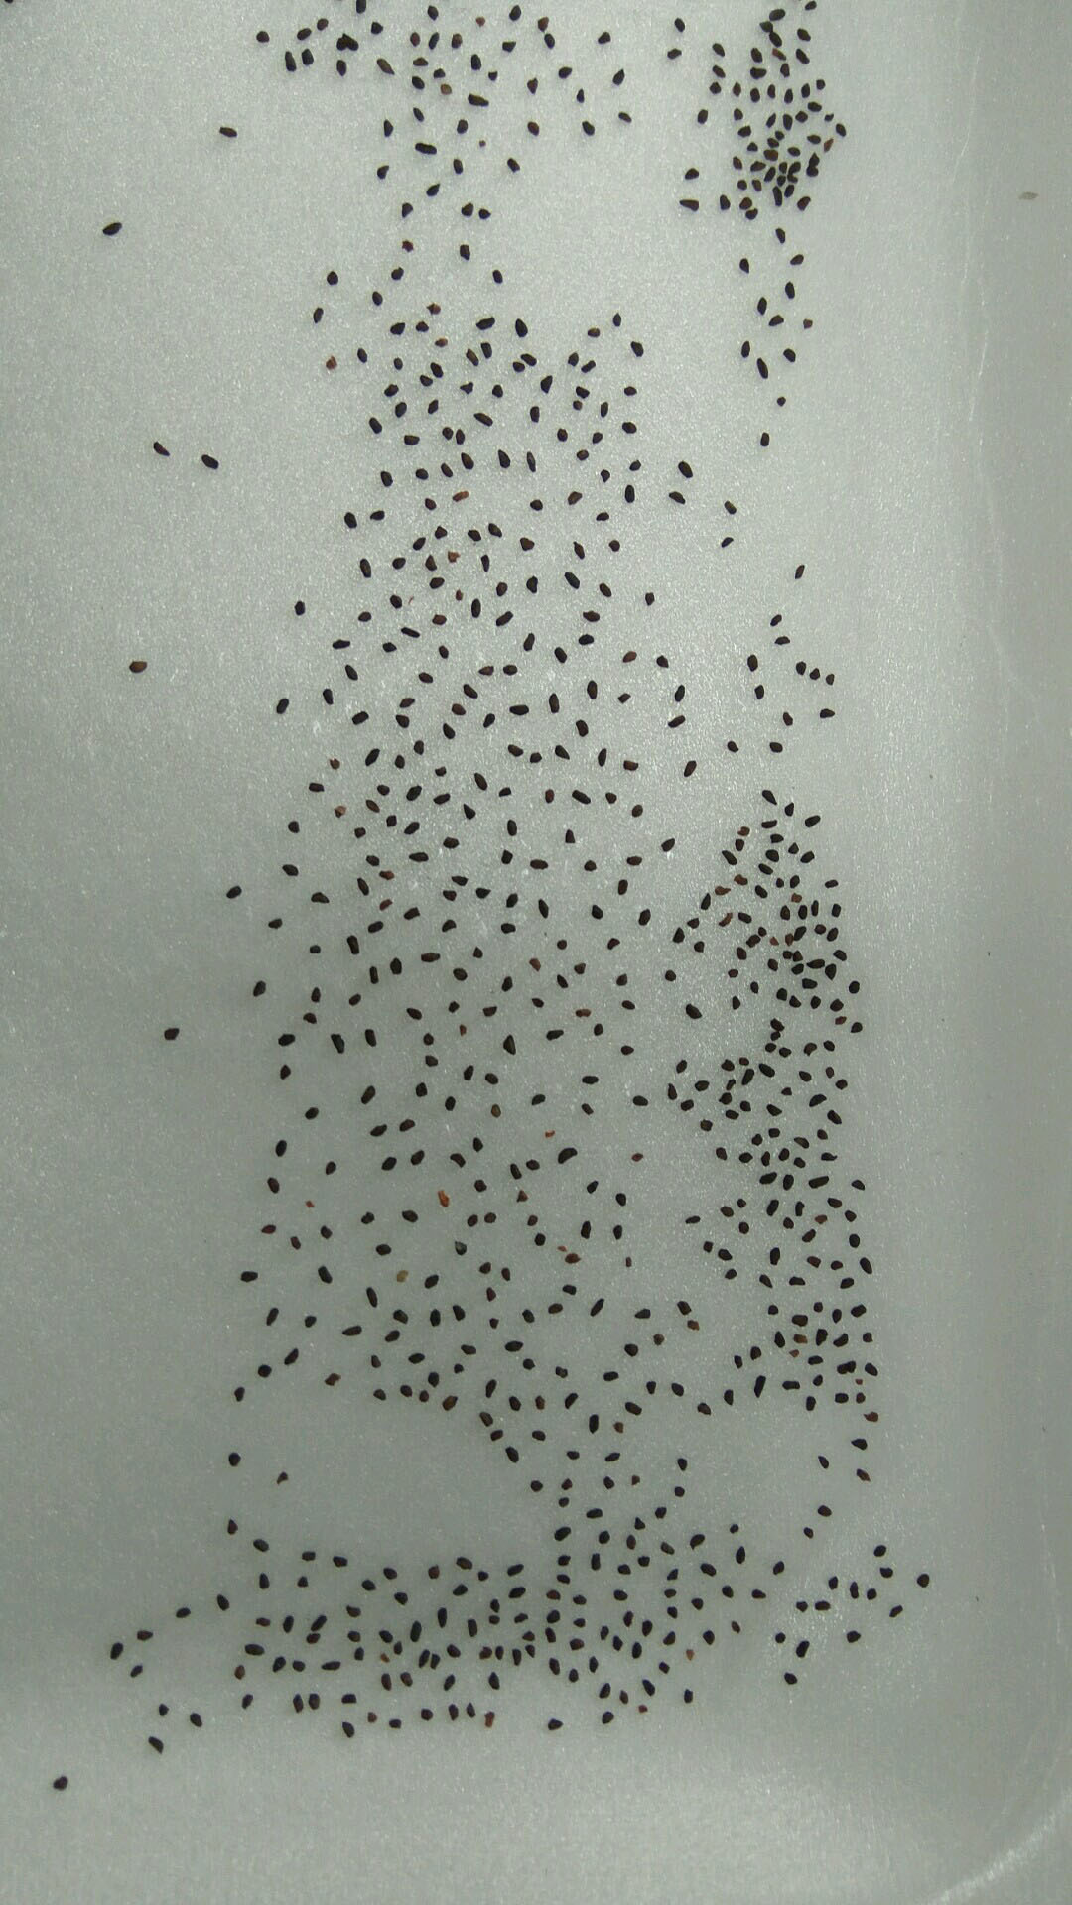
Imagen inicial
En la imagen se contaron a mano unas 742 semillas y se tardó unos 20 minutos.

Slide 6
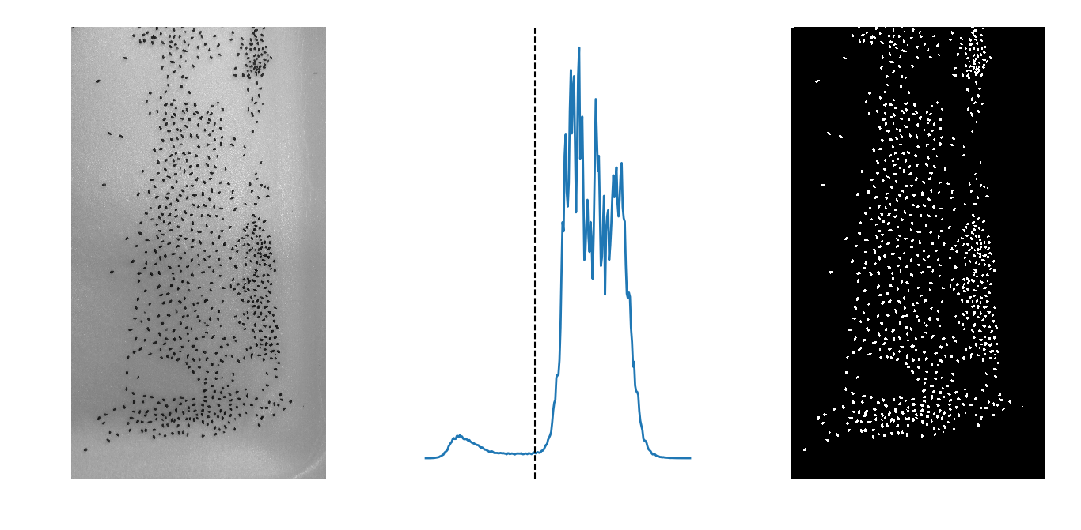
Segmentación

Slide 7
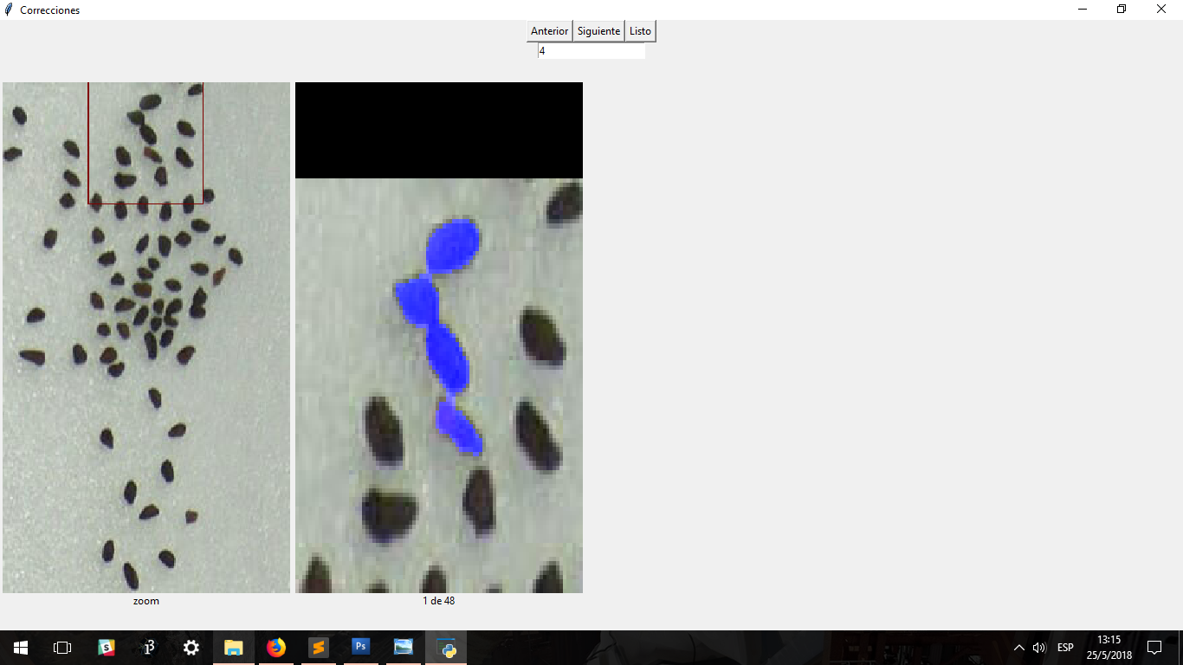
Corrección

Slide 8
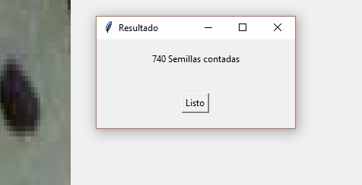
Resultado
El proceso de detección, conteo y corrección tardó menos de 2 minutos.

Slide 9
Resumen
A) Estado actual:
Se consiguió detectar las semillas en la imagen con un tiempo muy bueno.
Se cuenta las semillas que no están pegadas.
Se permite que el usuario corrija los casos en las cantidades no se pueden determinar con precisión.
B) Siguientes pasos:
Permitir el ingreso previo de factores que ayuden a mejorar la detección
Mostrar la imagen y permitir encerrar alguna semilla al inicio para determinar el área promedio con más precisión.
Permitir encuadrar la zona de la imagen donde estan las semillas.
Plantear restricciones
Resolución de la imagen.
Calidad de la captura ( espaciado, iluminación, etc)

